Slide 1
UNIDAD N° 5 – TRANSFORMACIONES LINEALES
Tema 6 - Aplicaciones
ÁLGEBRA Y GEOMETRÍA ANALÍTICA
FACULTAD REGIONAL HAEDO - UTN

Slide 2
AUTOVALORES Y AUTOVECTORES
dim(V) = n
SCI
Polinomio característico
Raíces del polinomio característico
Ecuación característica
AUTOVALORES
Para cada λ hallado, resolver el sistema
S_{λ} SUBESPACIO ASOCIADO CON λ
Todos sus elementos son autovectores excepto el vector nulo

Slide 3
DIAGONALIZACIÓN
Si
es base de V formada por autovectores
A es diagonalizable
Se dice que P diagonaliza a A
Un caso especial son las matrices simétricas: es posible diagonalizarlas ortogonalmente, P⁻¹ = P^{T}

Slide 4
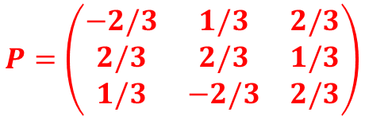

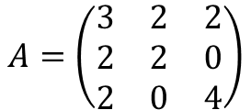
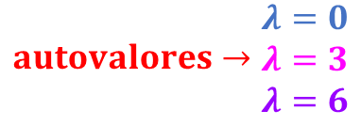


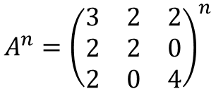

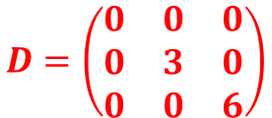
POTENCIAS NATURALES DE UNA MATRIZ DIAGONALIZABLE
A es diagonalizable
k veces
Ejemplo desarrollado anteriormente
(ejercicio 14.1 del TPN°5)
$$autovalores→\begin{matrix}λ=0 \\ λ=3 \\ λ=6\end{matrix}$$
$$B_{λ=0 }=\left\{\left(−2,2,1\right)\right\}$$
$$P=\left(\begin{matrix}−2/3 & 1/3 & 2/3 \\ 2/3 & 2/3 & 1/3 \\ 1/3 & −2/3 & 2/3\end{matrix}\right)$$
$$D=\left(\begin{matrix}0 & 0 & 0 \\ 0 & 3 & 0 \\ 0 & 0 & 6\end{matrix}\right)$$
$$A=\left(\begin{matrix}3 & 2 & 2 \\ 2 & 2 & 0 \\ 2 & 0 & 4\end{matrix}\right)$$
$$B_{λ=\text{3} }=\left\{\left(1,2,−2\right)\right\}$$
$$B_{λ=\text{6} }=\left\{\left(2,1,2\right)\right\}$$
$$→Es diagonalizable$$
$$ortogonalmente (porque A es simétrica)$$
$$A^{n}={\left(\begin{matrix}3 & 2 & 2 \\ 2 & 2 & 0 \\ 2 & 0 & 4\end{matrix}\right)}^{n}$$
Como

Slide 5
POR INDUCCIÓN
6^{n} = (3⋅2)^{n}=3^{n}⋅2^{n}
…
¡No parece simple inducir la ley!

Slide 6
Ecuación general de segundo grado con dos variables. Vínculo con matrices, autovalores y autovectores
La ecuación general de segundo grado puede expresarse como
y en forma matricial mediante
matriz simétrica
⇒

Slide 7
Forma cuadrática
Forma lineal
Término independiente
A₃

Slide 8
Ejemplos

Slide 9
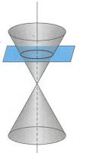
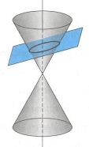
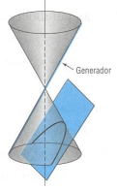

¿Qué representa gráficamente?
Cónica
Circunferencia
Elipse
y
y
y
x
x
x
y
y
y
x
x
x
Parábola
Hipérbola
y
y
y
x
x
x

Slide 10
Con una rotación de los ejes y luego una traslación, la ecuación se simplifica

Slide 11
Invariantes de la ecuación de segundo grado (frente a rotaciones y traslaciones)
Invariante cúbico: det(A)
Invariante cuadrático: det(A_{3.3})
Invariante lineal: tr(A_{3.3}) (traza de A_{3,3})

Slide 12
Clasificación de cónicas según el valor de los invariantes
det(A_{3,3})>0 | det(A)≠0 | tr(A_{3,3})det(A)<0 Elipse tr(A_{3,3})det(A)>0 Elipse imaginaria
Curva tipo elíptico | det(A)=0 | Punto (o dos rectas imaginarias que se cortan en ese punto)
det(A_{3,3})<0 | det(A)≠0 | Hipérbola
Curva tipo hiperbólico | det(A)=0 | Dos rectas que se cortan
det(A_{3,3})=0 | det(A)≠0 | Parábola
Curva tipo parabólico | det(A)=0 | Dos rectas paralelas (distintas, confundidas o imaginarias)

Slide 13
Eliminación del término de producto cruzado (a_{1,2}≠0)
Rotación de ejes
Paso 1. Encontrar una matriz P que diagonalice ortogonalmente la forma cuadrática
Observación: P estará constituida por una base ortonormal de autovectores de A_{3,3}
Paso 2. Intercambiar las columnas de P en caso de ser necesario para hacer det(P)=1
Paso 3. Para obtener la ecuación en el sistema x’y’ se sustituye
X = P X’

Slide 14
Eliminación de los términos lineales.
Traslación del origen de coordenadas
Una vez eliminado el término cruzado, los términos lineales se eliminan completando cuadrados
Por ejemplo, si λ₁≠0, λ₂≠0, a_{1,3}≠0, a_{2,3}≠0

Slide 15
Ejemplo
Cálculo autovalores y autovectores de A_{3,3}
λ=4
λ=9
La matriz de pasaje P ortogonal
det(P)=−1 (ortogonal impropia)

Slide 16
Elipse con centro en el origen, con semieje mayor paralelo al eje x’ de longitud 3,
y semieje menor paralelo al eje y’ de longitud 2

Slide 17
Modificación del ejemplo
Rotación de ejes
Traslación del origen

Slide 19
Entre los muchos sitios que tratan la temática, puede recomendarse:
http://wmatem.eis.uva.es/~matpag/CONTENIDOS/Conicas/marco_conicas.htm
correspondiente al Departamento de Matemática Aplicada a la Ingeniería de la Universidad de Valladolid
También se trata el tema de la ecuación de segundo grado con tres variables, cuádricas, en:
http://wmatem.eis.uva.es/~matpag/CONTENIDOS/Cuadricas/cuadricas.htm#elipsoide

